Slide 1

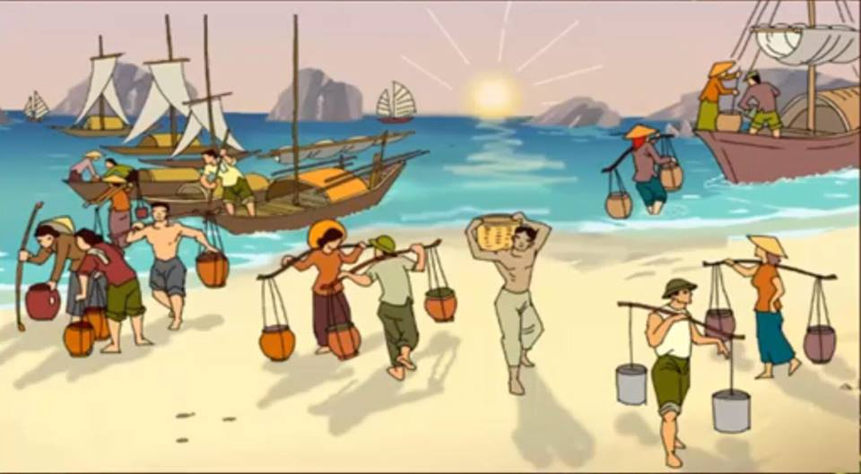
ĐUỔI HÌNH BẮT CHỮ
CHỦ ĐỀ: BIỂN ĐẢO QUÊ HƯƠNG
1
2
3
4

Slide 2

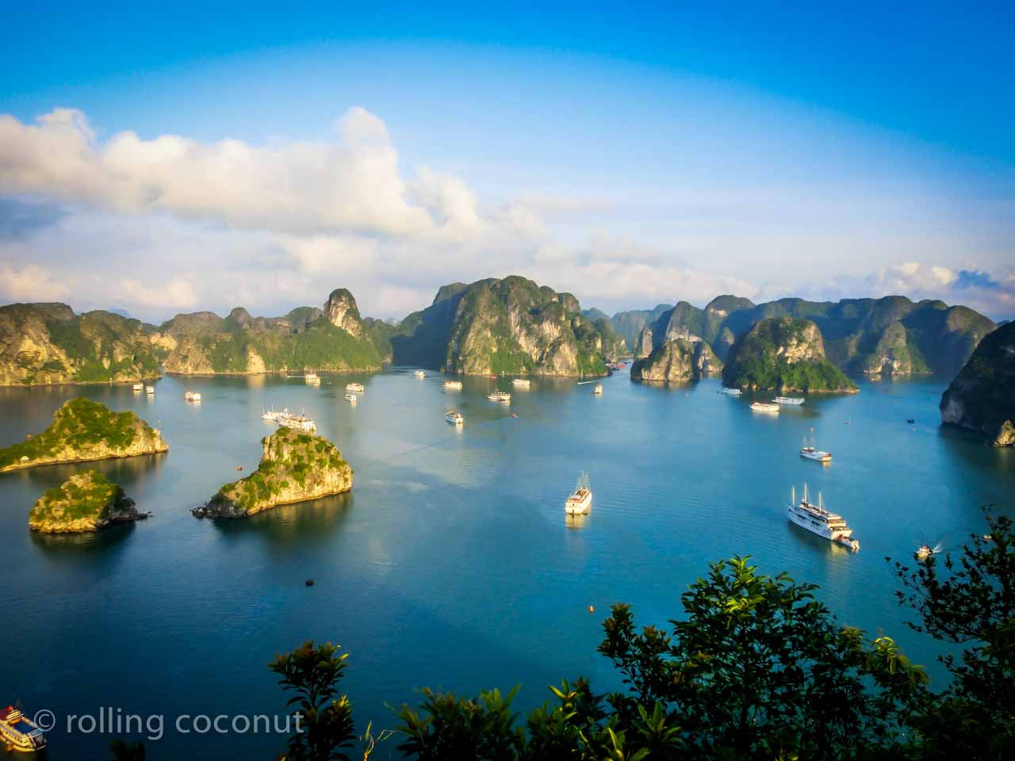
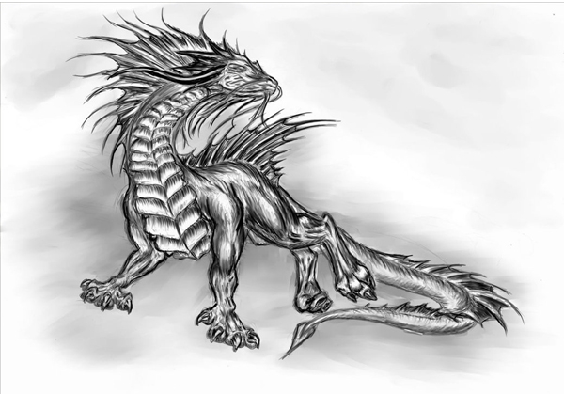
VỊNH HẠ LONG

Slide 3
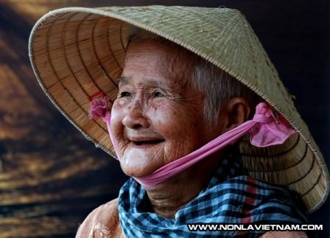
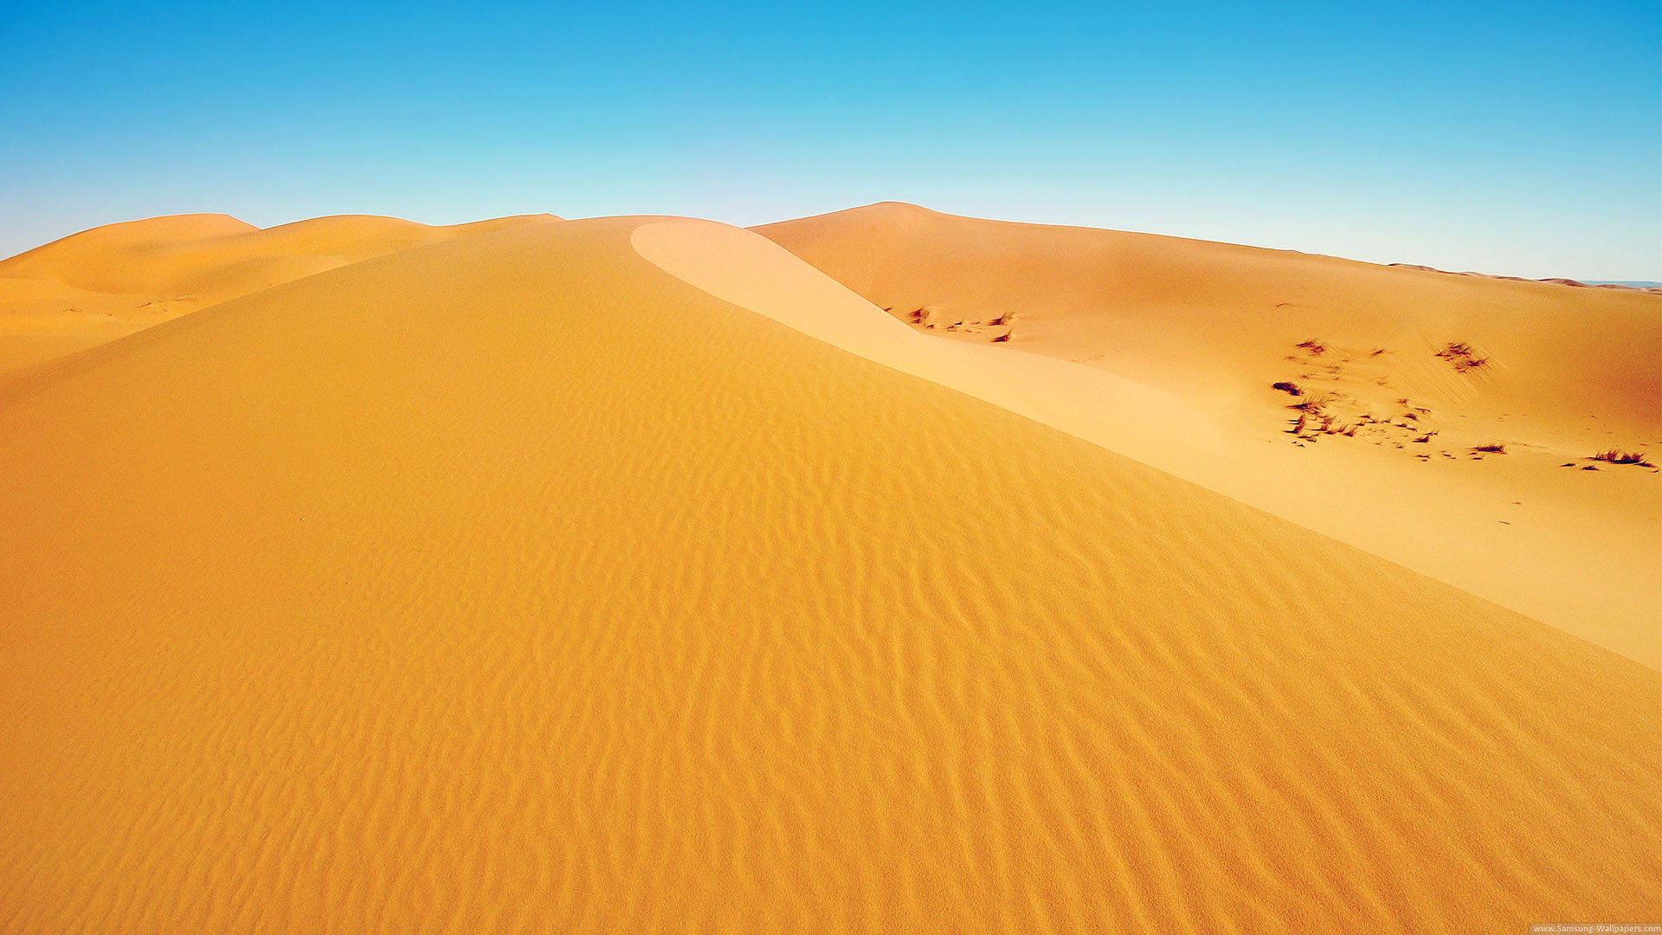
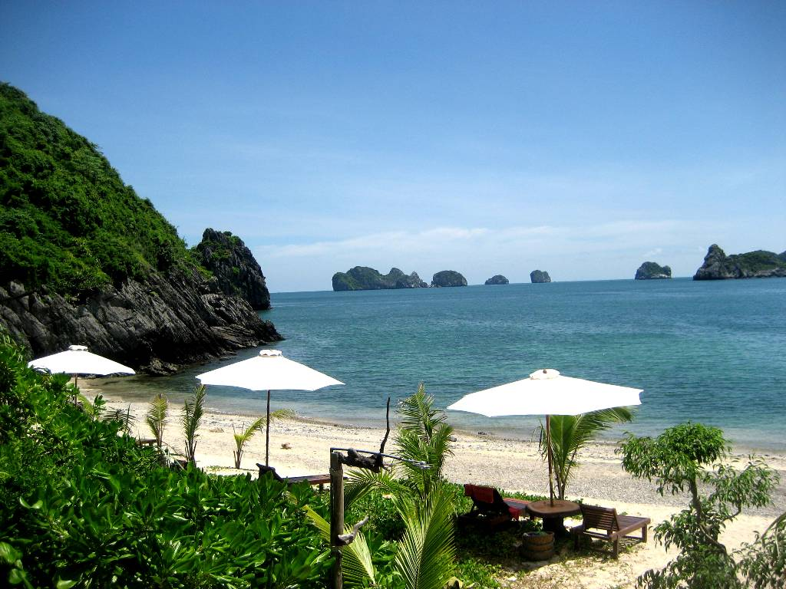
CÁT BÀ
Đây là tên một hòn đảo thuộc tỉnh Hải Phòng?

Slide 4


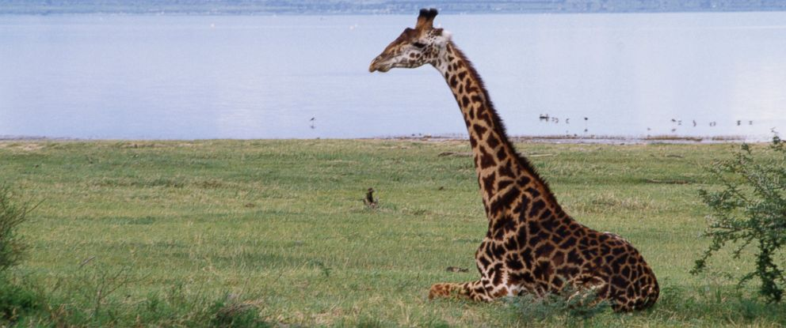
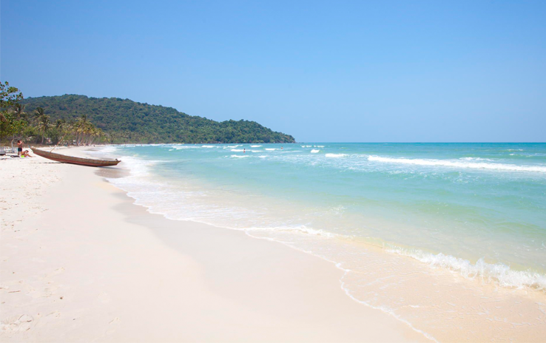
TRÀ CỔ
Đây là tên một bãi biển thuộc tỉnh Quảng Ninh?

Slide 5


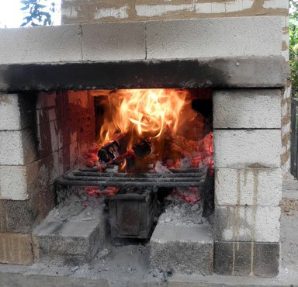
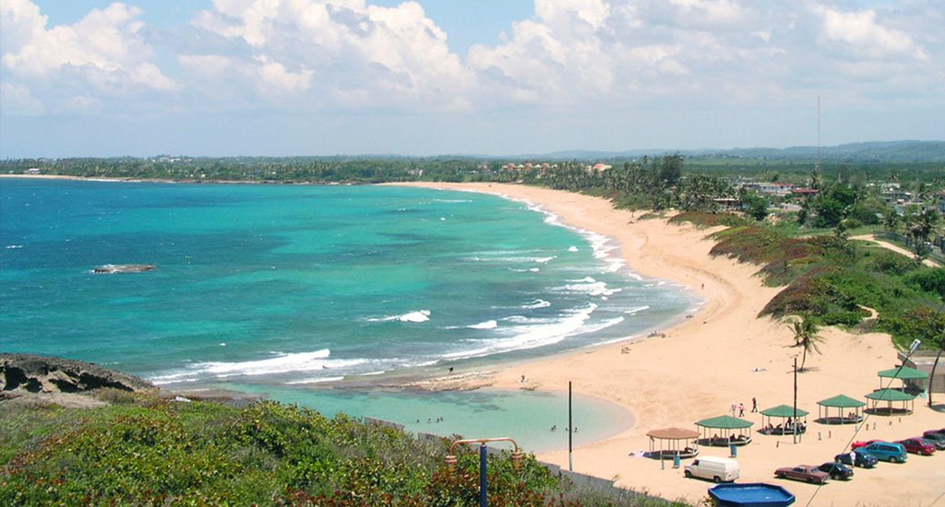
Đây là tên một bãi biển thuộc tỉnh Nghệ An?
CỬA LÒ

Slide 6


Ng÷ v¨n 6
TiÕt 103:
CÔ TÔ
- NguyÔn Tu©n -

Slide 7

TÁC GIẢ

Slide 8




MỘT SỐ TÁC PHẨM CHÍNH CỦA NGUYỄN TUÂN

Slide 9
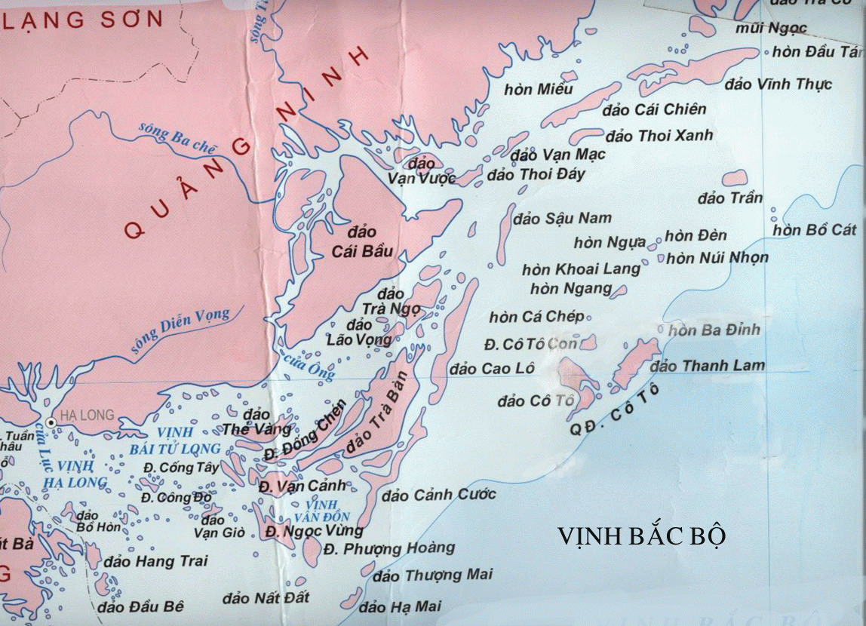
* Địa danh Cô Tô:

Slide 10
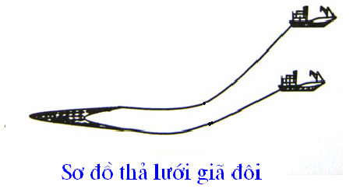
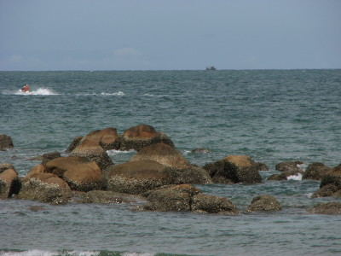
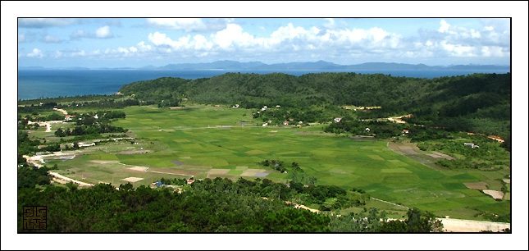
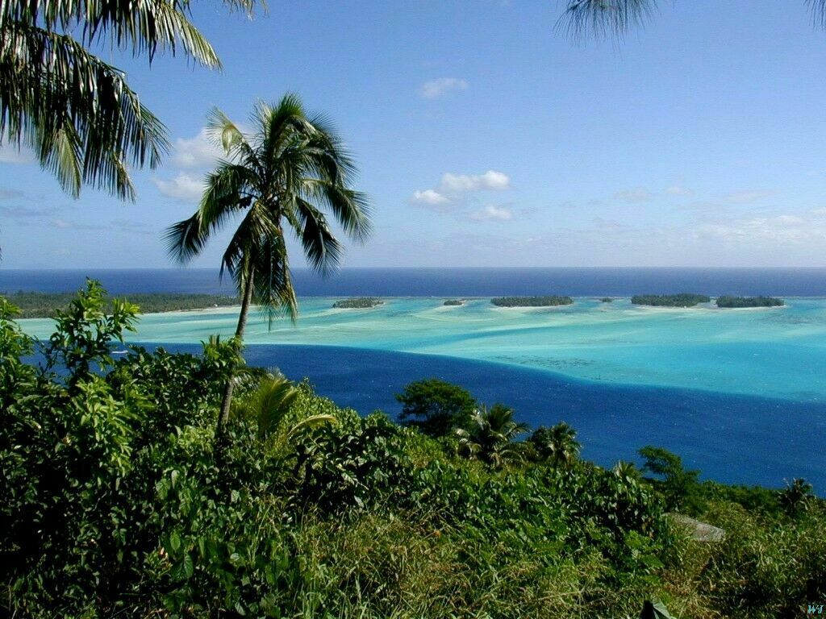
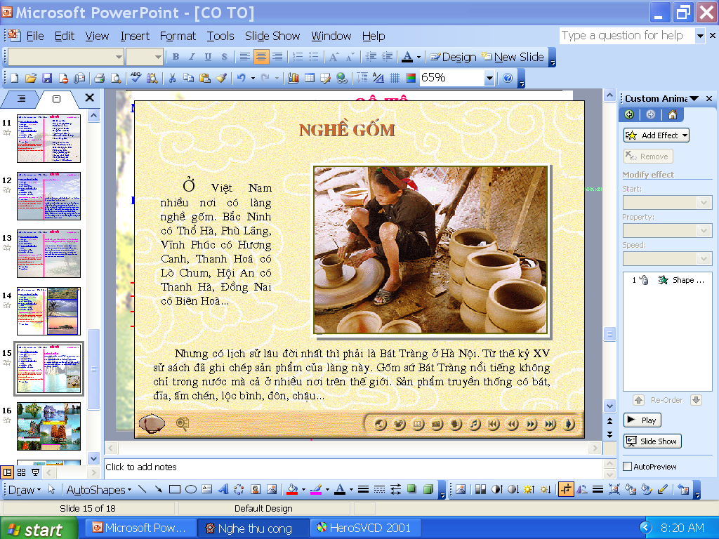
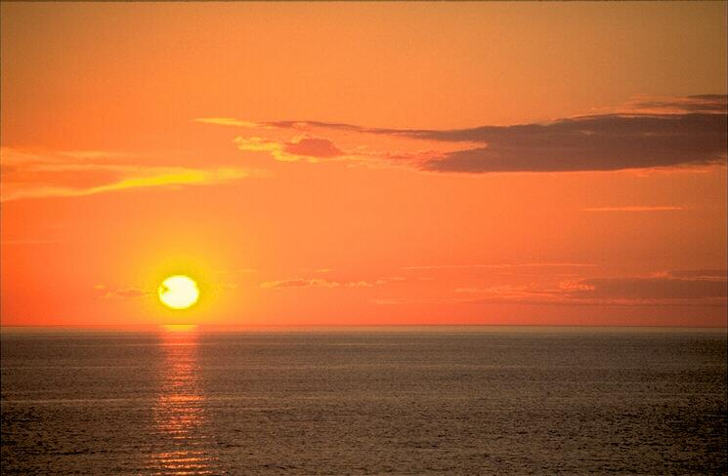
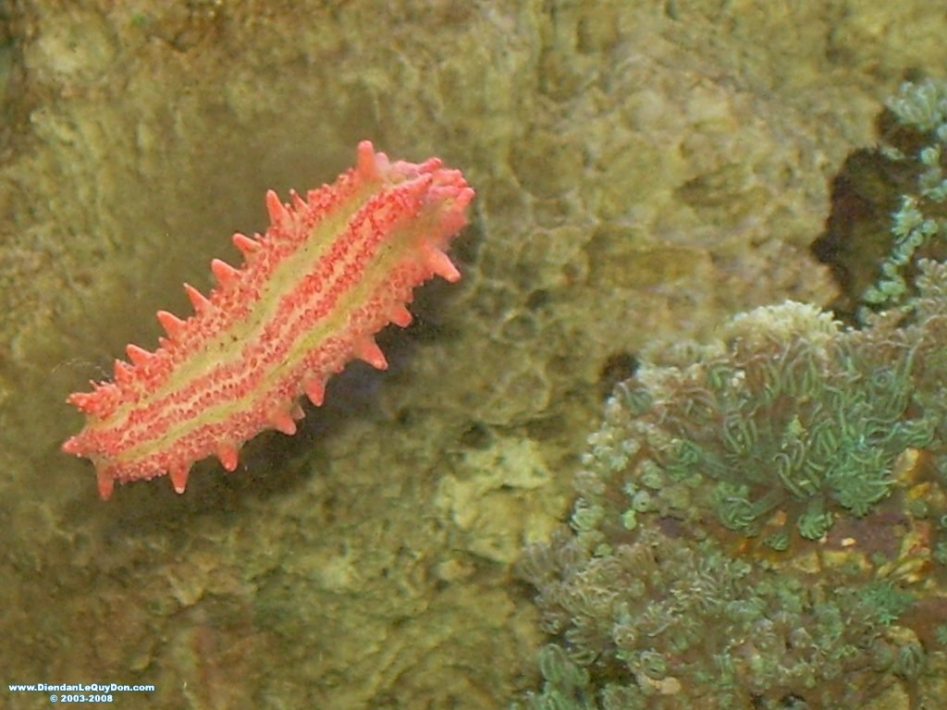
Sắc xanh trù phú nhìn từ ngọn hải đăng
Bãi đá đầu sư­
§Þa danh C« T«
C¸i ang
NgÊn bÓ

Slide 11
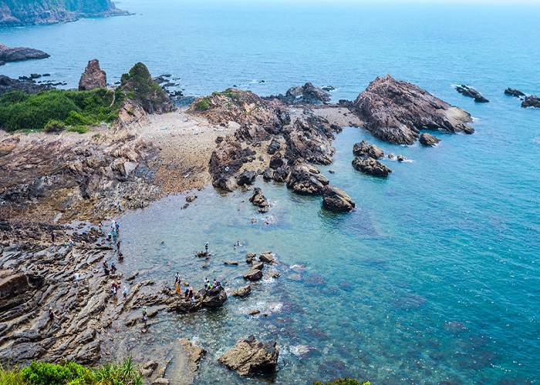

Slide 12
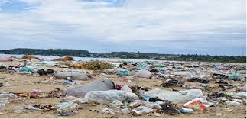
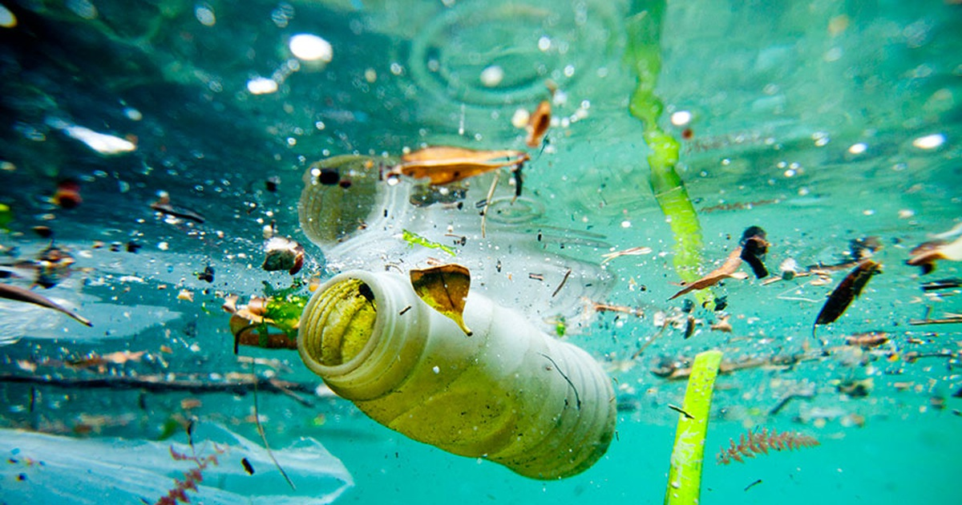
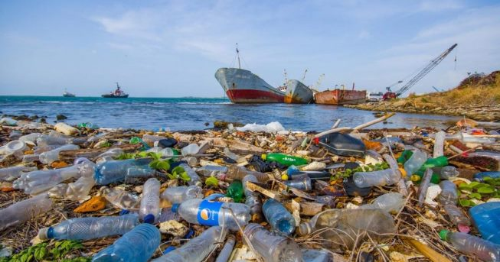

Slide 13

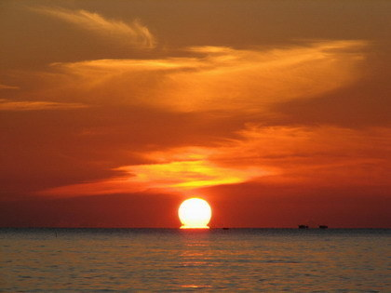

Cảnh mặt trời mọc trên đảo Cô Tô

Slide 14


